Slide 1



Multimodal Dataset of FoG in Parkinson’s Disease
14 – 03 - 2022

Slide 2
Sommaire
I. La base de données
II. Premiers résultats

Slide 3
La base de données
12 patients (tous atteints de Parkinson)
4 tâches chacun (6 min environ / tâche)
Relevés musculaires et sur l’activité cérébrale
Données filtrées par des chercheurs du département de Neurologie

Slide 4
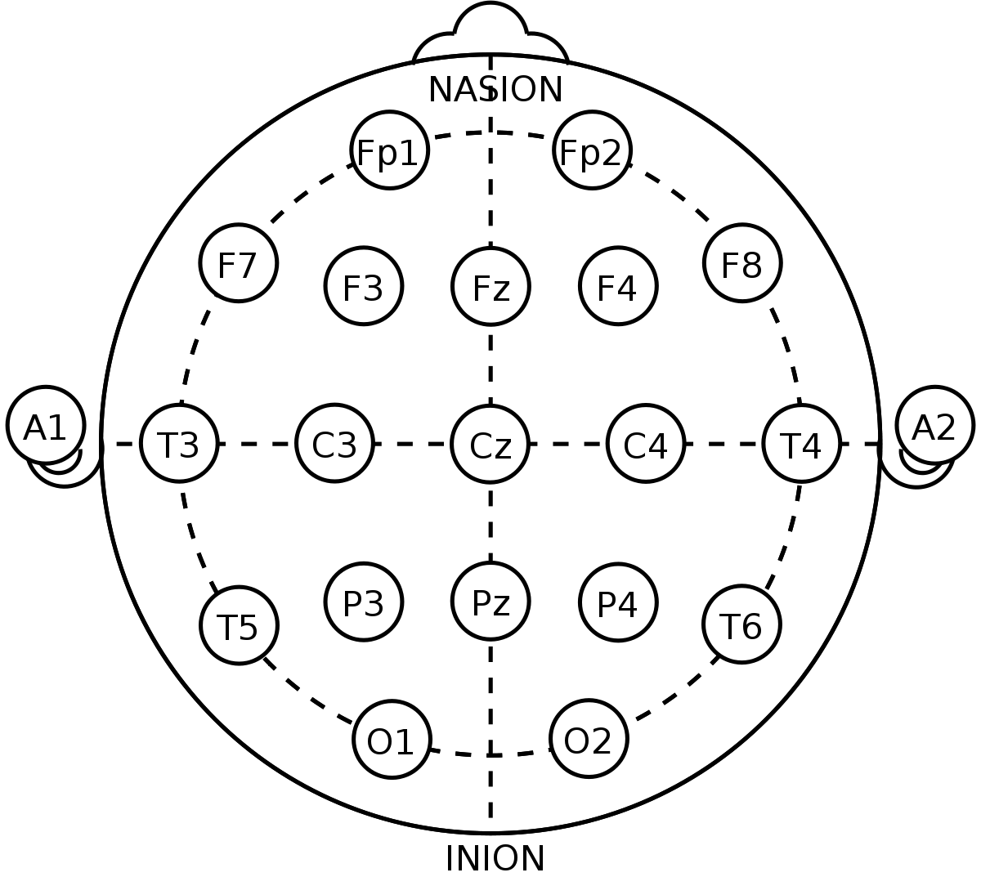
La base de données
Données musculaires
Jambes gauche et droite
Bras gauche et droit
Doigts, poignets
Données cérébrales

Slide 5
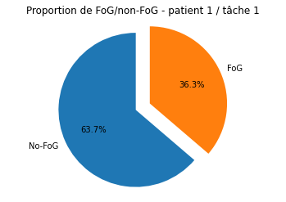
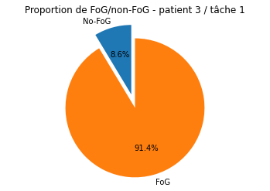
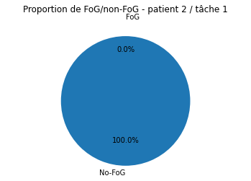
Avis des médecins – état FoG/non-FoG

Slide 6
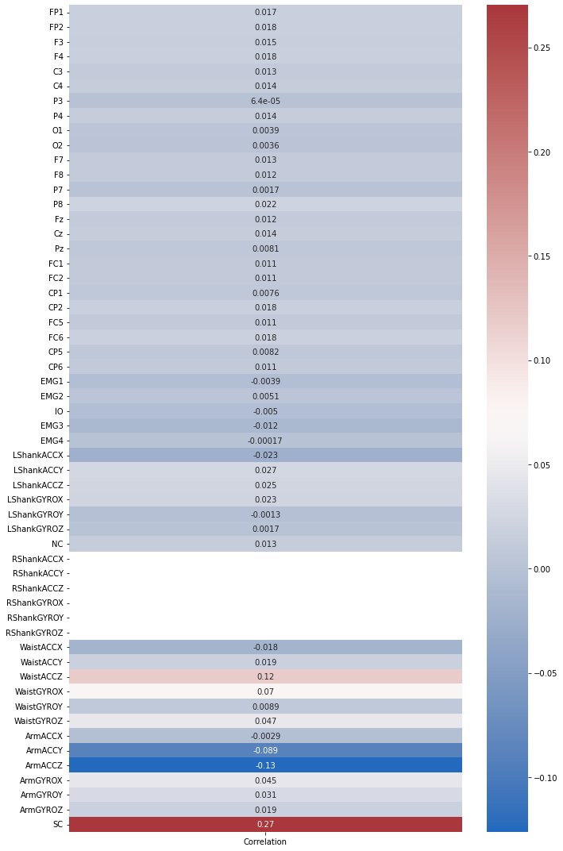
Premiers résultats – matrice de corrélation
Patient 1 / Tâche 1
Faibles résultats en valeur absolue
Le plus haut est SC : 0,27
Correspond aux mouvements
de l’index
Même test pour différents
patients et tâches
➔ Mêmes résultats
Aucun résultat
donné par Python

Slide 7
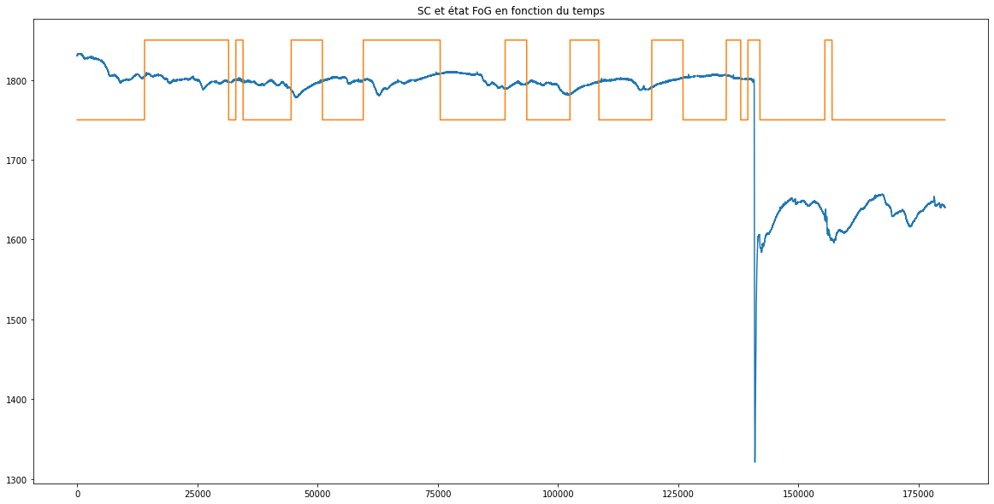
Comparaisons visuelles – SC
Patient 1 / Tâche 1

Slide 8
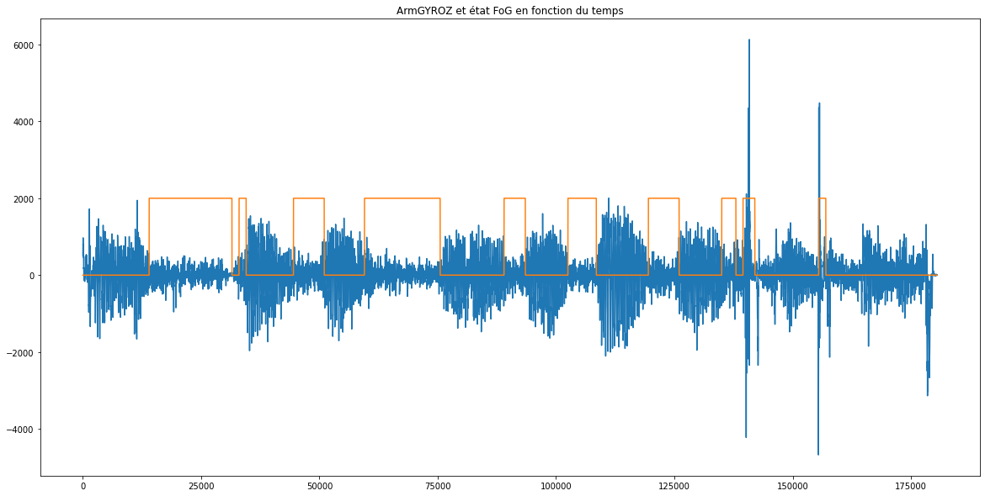
Comparaisons visuelles – ArmGYROZ
Pic de mouvement
en état FoG avéré
Patient 1 / Tâche 1

Slide 9
Pour la prochaine fois
Comparer ces résultats avec d’autres patients parmi les 12
Choix des données à conserver
Faire du clustering en entrainant le modèle avec la moitié des patients

